Slide 1
PHÒNG GIÁO DỤC VÀ ĐÀO TẠO QUẬN GÒ VẤP
CHÀO MỪNG CÁC CON
ĐẾN VỚI BUỔI HỌC
TRỰC TUYẾN

Slide 2
PHÒNG GIÁO DỤC VÀ ĐÀO TẠO QUẬN GÒ VẤP
Tiếng Việt
Bài 4 – Tiết 3
Mở rộng vốn từ
Nghề nghiệp (Tiếp theo)

Slide 3
HOẠT ĐỘNG 1: Luyện từ
HOẠT ĐỘNG 2: Luyện câu

Slide 4
Luyện từ

Slide 5
3. Xếp các từ ngữ trong khung vào 4 nhóm
công nhân | công trường | bệnh viện | nông dân
máy khoan | cày ruộng | máy cày | lái tàu
khám bệnh | ống nghe | bác sĩ | đồng ruộng
a. Chỉ người lao động
c. Chỉ vật dụng
dùng khi lao động
b. Chỉ hoạt động
người lao động
d. Chỉ nơi lao động

Slide 6
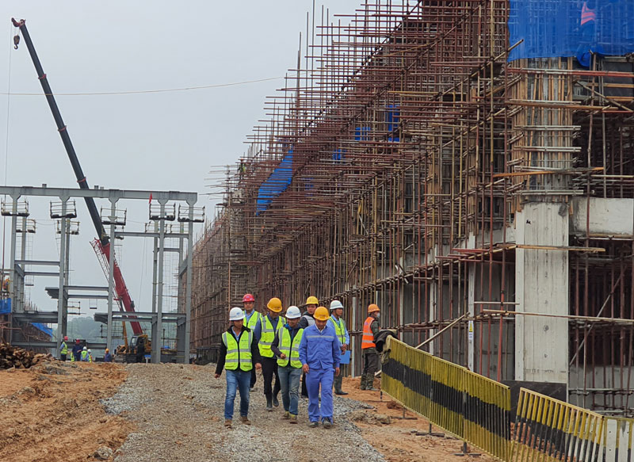
Công trường: Nơi thi công, nơi diễn ra hoạt động xây dựng

Slide 7
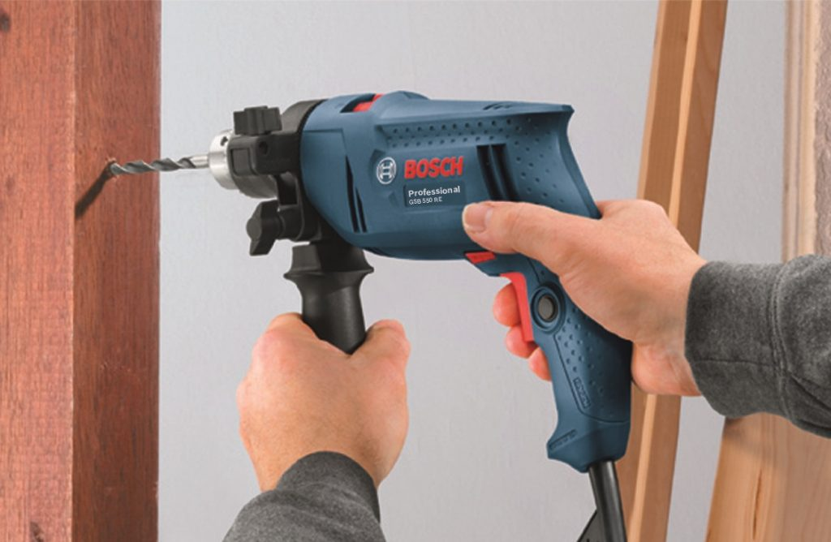
Máy khoan: Là thiết bị giúp làm các công việc khoan đục, tháo, bắt vít trên gỗ, tường…

Slide 8
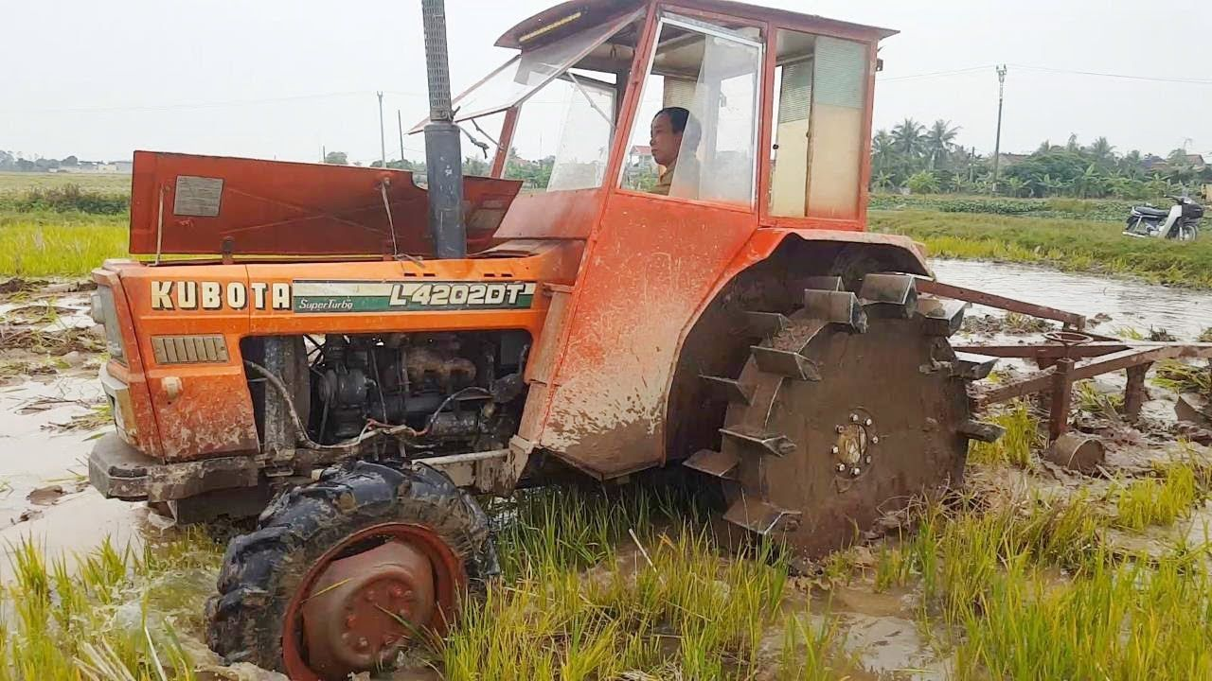
Máy cày: dùng để cày, xới tạo độ tơi xốp cho đất

Slide 9
Chỉ người lao động | Chỉ hoạt động người lao động | Chỉ vật dụng dùng khi lao động | Chỉ nơi lao động
công nhân
công trường
bệnh viện
nông dân
máy khoan
cày ruộng
lái tàu
máy cày
khám bệnh
ống nghe
đồng ruộng
bác sĩ

Slide 10
Luyện câu

Slide 11
4. Chọn từ ngữ ở bài tập 3 phù hợp với mỗi
a. Ngoài đồng, bác đang
Chiếc như một con bọ ngựa khổng lồ đang chăm chỉ làm việc.
Notes:
Cho mot cau vi du

Slide 12
4. Chọn từ ngữ ở bài tập 3 phù hợp với mỗi
nông dân
cày ruộng
a. Ngoài đồng, bác đang
Chiếc như một con bọ ngựa khổng lồ đang chăm chỉ làm việc.
máy cày
Notes:
Cho mot cau vi du

Slide 13
4. Chọn từ ngữ ở bài tập 3 phù hợp với mỗi
b. Đêm ấy, bé Vân sốt cao, phải vào .Em lo lắng nhìn ông già đeo kính trắng, cổ đeo cái như chiếc vòng bạc. Khi cho Vân, đôi mày ông cứ nhíu lại như nghĩ ngợi điều gì. Cuối cùng, đôi mắt ông sáng lên làm mẹ và Vân thấy nhẹ cả người: “Cháu bị cảm thôi!
Chị cứ yên tâm!”.
Notes:
Cho mot cau vi du

Slide 14
4. Chọn từ ngữ ở bài tập 3 phù hợp với mỗi
bệnh viện
b. Đêm ấy, bé Vân sốt cao, phải vào . Em lo lắng nhìn ông già đeo kính trắng, cổ đeo cái như chiếc vòng bạc. Khi
cho Vân, đôi mày ông cứ nhíu lại như nghĩ ngợi điều gì. Cuối cùng, đôi mắt ông sáng lên làm mẹ và Vân thấy nhẹ cả người: “Cháu bị cảm thôi! Chị cứ yên tâm!”.
bác sĩ
ống nghe
khám bệnh
Notes:
Cho mot cau vi du

Slide 15
Hướng dẫn tự học
Ôn lại các từ ngữ về nghề nghiệp.
Đọc kỹ lại bài: Mẹ của Oanh
Chuẩn bị tiết 4: Đọc- kể chuyện
Mẹ của Oanh

Slide 16
Thân ái chào
các em!

